Slide 1
MICROSOFT
Windows
Entstehung | Einsatz | Besonderheiten
Ein Überblick über die Entwicklung des Betriebssystems seit 1985

Slide 2
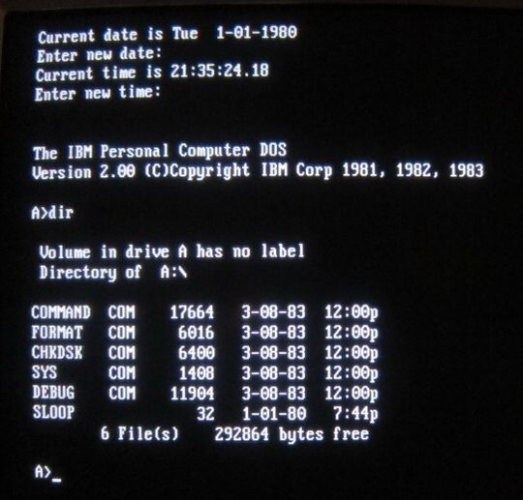
10. November 1983
MS-DOS:
Am 10. November 1983 kündigte Microsoft-Gründer Bill Gates im Plaza Hotel in New York offiziell die erste Version von Microsoft Windows (Windows 1.0) an.
Ursprünglich: internen Codenamen „Interface Manager“
Strategisches Ablenkungsmanöver:
  Ankündigung soll Kunden abzuhalten zu anderen Platformen zu wechseln (Apple mit Lisa, Macintosh; VisiCorp mit Visi On)
Zu dieser Zeit gab es nur MS-DOS welches nur eine textbasierte Eingabefläche war.

Slide 3
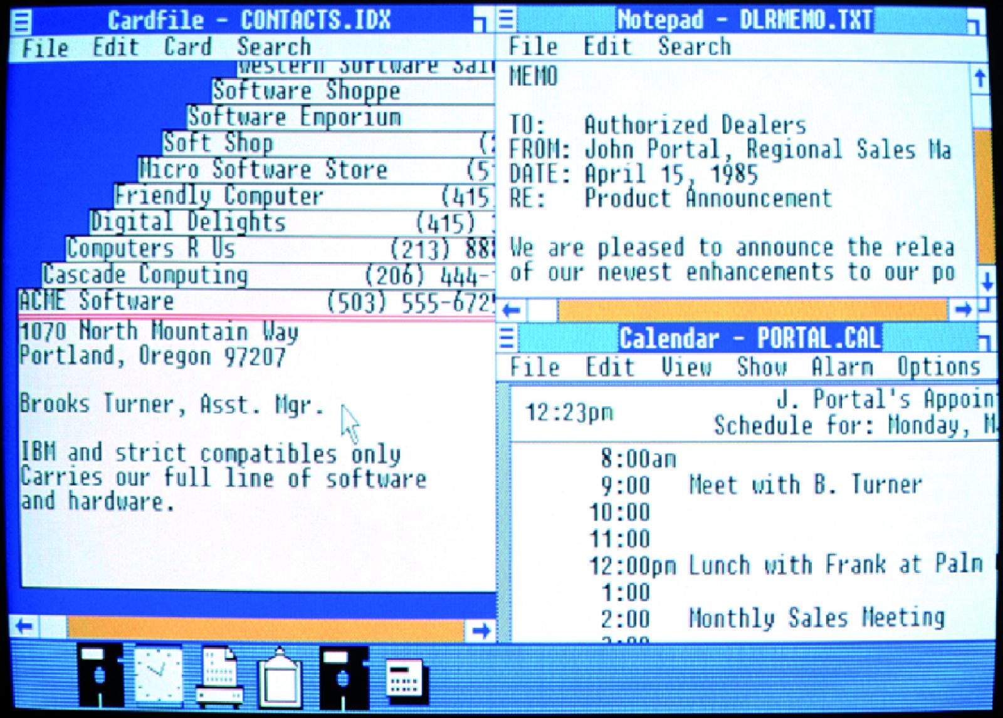
20. November 1985
Windows 1.0 die erste grafische Benutzeroberfläche
  Erleichtert Umgang mit dem Betriebssystem
  Mausbedienung, Menüs, Fenster
Programme wie Taschenrechner, Paint, Uhr, Notepad und ein Kalender machen ihre Debut
Keine überlappenden Fenster, sondern Kacheln (Tiles) nebeneinander angereiht
Windows 1.0

